Slide 1
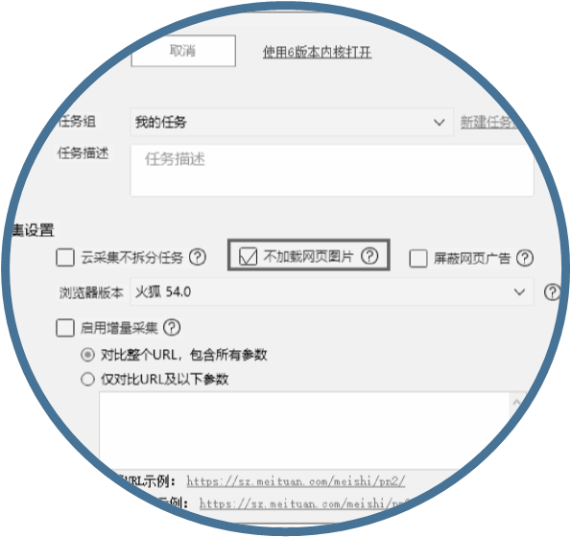
第5章
数据采集器高级应用

Slide 2
学习目标
掌握数据采集器的高级功能。
掌握增量采集和智能防封的应对方式。
掌握增量采集的方式。
在数据采集器的使用过程中，面对不同的网站，时常需要一些特殊的功能帮助我们更准确地采集，如智能防封应对、新增数据增量采集、如何进行登录等。本章主要介绍数据采集器隐藏的高级应用。

Slide 3
Contents
目录
1
屏蔽网页广告
6
登录采集
2
切换浏览器版本
7
网页源码提取
3
禁止加载图片
8
图片、附件的采集与下载
4
增量采集
9
循环切换下拉框
5
智能防封
10
移动鼠标指针到元素上

Slide 4
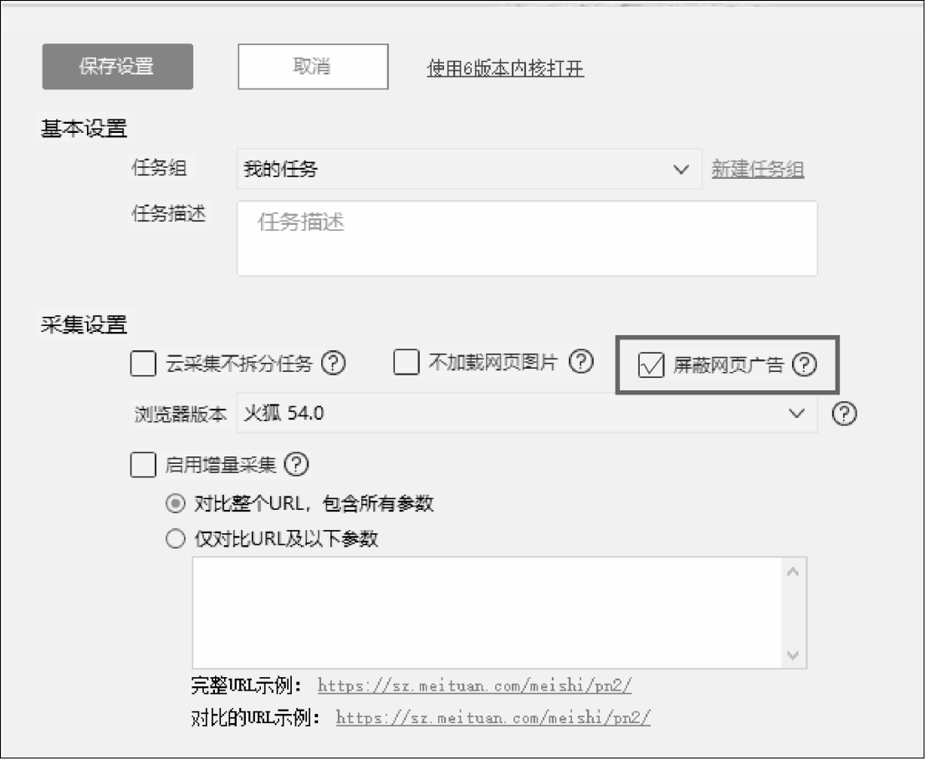
一、屏蔽网页广告
八爪鱼采集器的屏蔽网页广告功能用于屏蔽一部分网页内的广告加载（如左右两侧的弹窗广告等），以便加快网页加载速度及打开网页后能更清楚地看到需要采集的数据。因网页情况不同，八爪鱼采集器内部算法不一定可以适应所有状况，页面本身的采集数据有可能会被屏蔽。若选中“屏蔽网页广告”复选框后发现网页显示不一致，则取消选择。
在向导模式及自定义采集模式中单击“设置”按钮，在弹出的界面中选中“屏蔽网页广告”复选框即可。

Slide 5
Contents
目录
1
屏蔽网页广告
6
登录采集
2
切换浏览器版本
7
网页源码提取
3
禁止加载图片
8
图片、附件的采集与下载
4
增量采集
9
循环切换下拉框
5
智能防封
10
移动鼠标指针到元素上

Slide 6
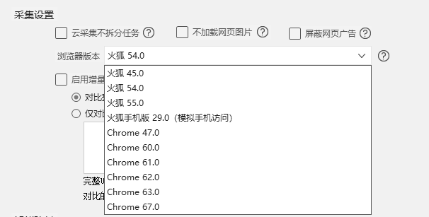
二、切换浏览器版本
少数网页需要在特定浏览器版本中才可以打开。八爪鱼采集器自带的切换浏览器版本功能，主要可以切换火狐浏览器各版本、谷歌浏览器各版本及模拟手机浏览器进行访问。
在向导模式及自定义采集模式中单击“设置”按钮，在“采集设置”区域中的“浏览器版本”下拉列表中选择需要的版本。

Slide 7
Contents
目录
1
屏蔽网页广告
6
登录采集
2
切换浏览器版本
7
网页源码提取
3
禁止加载图片
8
图片、附件的采集与下载
4
增量采集
9
循环切换下拉框
5
智能防封
10
移动鼠标指针到元素上

Slide 8
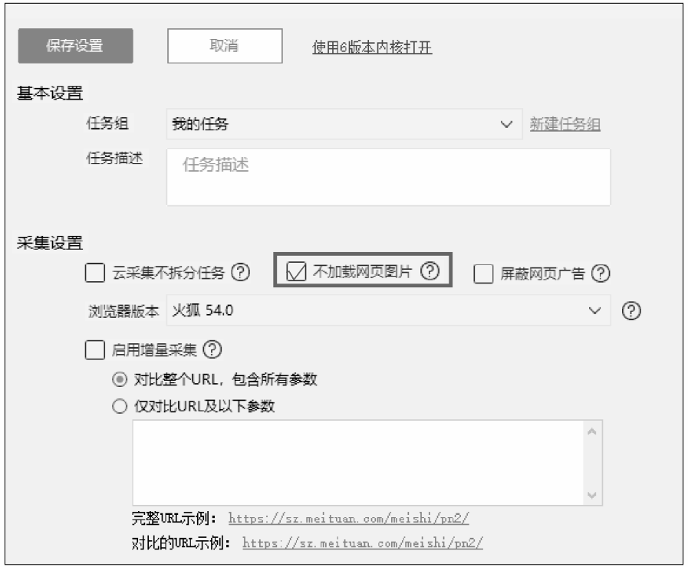
三、禁止加载图片
使用八爪鱼采集器采集网站数据时，由于某些网站图片太多导致网页加载速度过慢，或广告图片太多导致网页加载图片过慢，此时可使用采集器的禁止加载图片功能加快采集速度。因网页情况不同，部分网站的设置是不加载图片就一直保持加载状态，若选中“不加载网页图片”复选框后网页加载一直无法完成，则可以取消选择，也可以配合“超时时间”或Ajax 设置解决。
如果流程图中包含识别验证码步骤，此处需取消选中“不加载网页图片”复选框，否则八爪鱼采集器将无法获取验证码图片，自动打码功能将失效。
在向导模式及自定义采集模式中单击“设置”按钮，在弹出的界面中勾选“不加载网页图片”即可。

Slide 9
Contents
目录
1
屏蔽网页广告
6
登录采集
2
切换浏览器版本
7
网页源码提取
3
禁止加载图片
8
图片、附件的采集与下载
4
增量采集
9
循环切换下拉框
5
智能防封
10
移动鼠标指针到元素上

Slide 10
四、增量采集
1
自动去重法
2
对比URL 法
3
触发器法

Slide 11
四、增量采集
1 自动去重法
八爪鱼采集器默认将所有字段内容都相同的数据定义为无意义数据，进行去重处理。自动去重法可以对网页内容进行预估，例如网页在一个采集周期最多更新15 条信息，则可以设置循环次数为20 次，每次只采集20 条最新内容，多余的5 条会进行自动去重，最终效果为只采集到最新的15 条增量数据。
自动去重法通过在循环中设置循环次数来实现增量采集。自动去重法的优点是操作简单，缺点是要求没有采集日期字段或不能因为采集日期字段使同一条记录不一致。

Slide 12
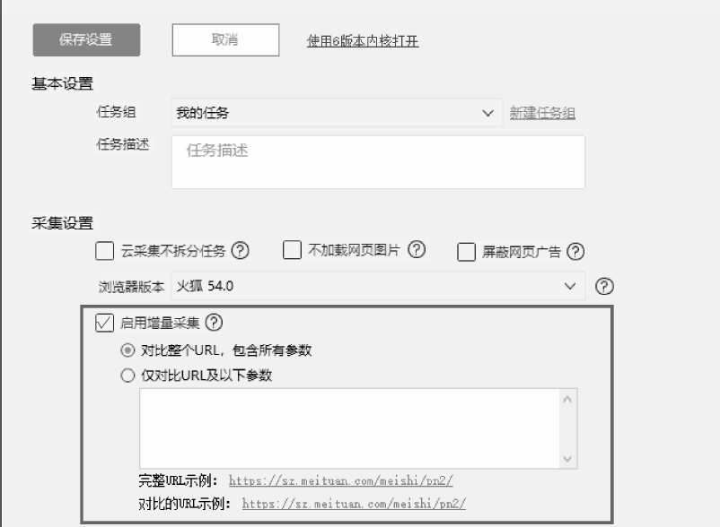
四、增量采集
2 对比URL 法
对比URL 法通过对比采集网页的URL 进行识别，对比过程中发现某URL 已经采集过，则不进行二次采集。
在向导模式及自定义采集模式中单击“设置”按钮，选中“启用增量采集”复选框即可对比整个URL 或URL 中的某些参数。
对比URL 法的优点是操作简单，识别准确，无须判断网页最大更新数，也不会产生重复数。缺点是不能识别Ajax 加载方式网页，因为Ajax 加载方式不改变网页链接；相同部分网页的同样内容，若网址不同也不能使用该方法。

Slide 13
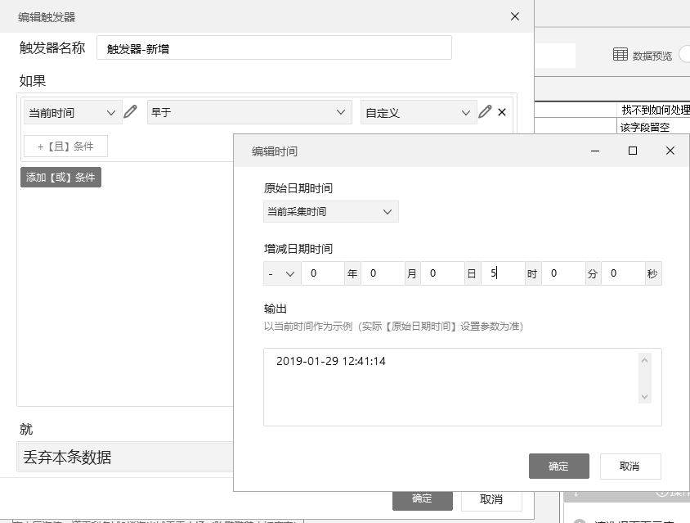
四、增量采集
3 触发器法
触发器法通过判断每一条数据的更新日期来判断是否为增量数据，可以通过触发器相关设置进行操作，如果网页列表顺序按时间排序，则可以设置为发现早于多久之前的数据则停止本次采集；如果网页列表顺序不按时间排序，则可以设置为发现早于多久之前的数据则丢弃本条数据。
增量采集触发器设置如图所示。设置为时间字段早于某一时间，示例中设置为早于当前时间减去5 小时，则丢弃本条数据，产生的效果是每次采集只会采集最近5 个小时内的增量数据。

Slide 14
Contents
目录
1
屏蔽网页广告
6
登录采集
2
切换浏览器版本
7
网页源码提取
3
禁止加载图片
8
图片、附件的采集与下载
4
增量采集
9
循环切换下拉框
5
智能防封
10
移动鼠标指针到元素上

Slide 15
五、智能防封
1
切换代理IP 法
2
切换浏览器版本法
3
定时清除Cookie 法
4
随机等待法
5
降低频率法

Slide 16
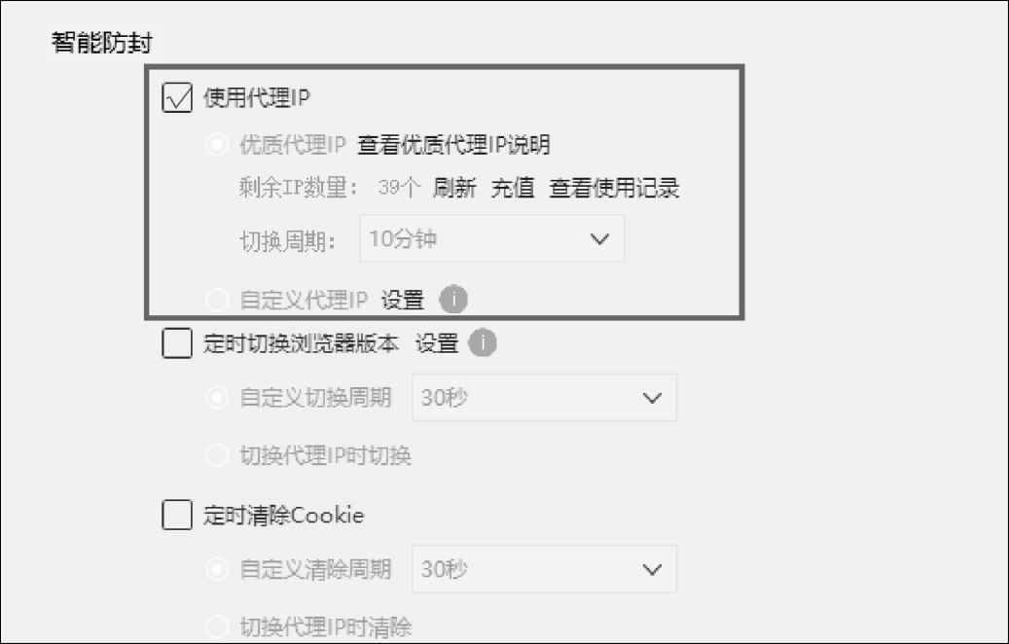
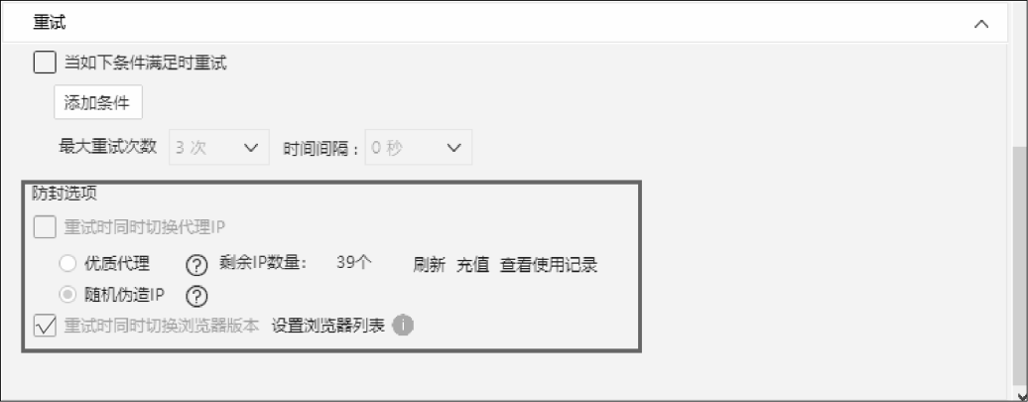
五、智能防封
1 切换代理IP 法
切换代理IP 法适用于利用IP 地址检测采集行为的网站，是通过“隔一段时间切换”和“网站被封重试时切换代理IP”的方式避免网站防采集。
“隔一段时间切换”的操作方法为：在向导模式及自定义采集模式中单击“设置”按钮，选中“智能防封”区域中的“使用代理IP”复选框，如上图所示。“网站被封重试时切换代理IP”的操作方法为：选择流程图中的“点击元素”或“打开网页”模块，选中“重试”区域中的“重试时同时切换浏览器版本”复选框，如下图所示。

Slide 17
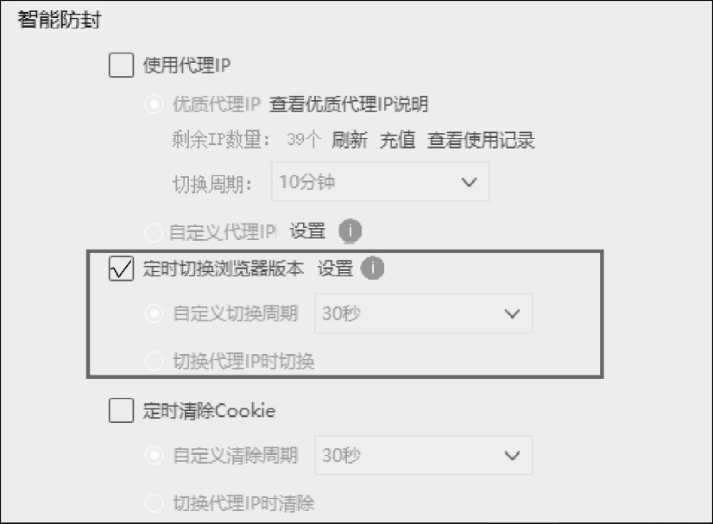
五、智能防封
2 切换浏览器版本法
切换浏览器版本法常用于多种检测方式的网站，会检测用户的使用习惯、浏览器版本、操作方式等，我们可以通过切换浏览器版本来避免防采集。操作方法为：在向导模式及自定义采集模式中单击“设置”按钮，在弹出的界面中的“智能防封”区域中选中“定时切换浏览器版本”复选框。

Slide 18
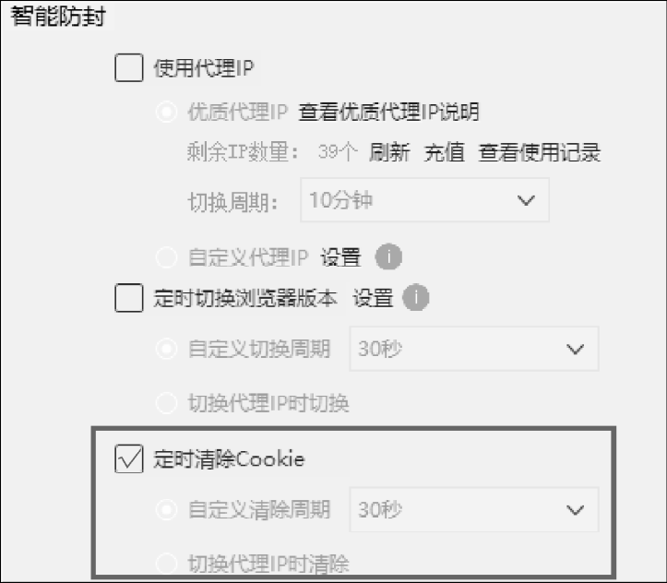
五、智能防封
3 定时清除Cookie 法
Cookie 是指某些网站为了辨别用户身份、进行session 跟踪而储存在用户本地终端上的数据。针对某些使用Cookie 的网站，重复地通过网址打开行为可能会导致防采集，这种情况我们只需要定时清除Cookie 就可以避开防采集。
操作方法为：在向导模式及自定义采集模式中单击“设置”按钮，在“智能防封”区域中选中“定时清除Cookie”复选框。

Slide 19
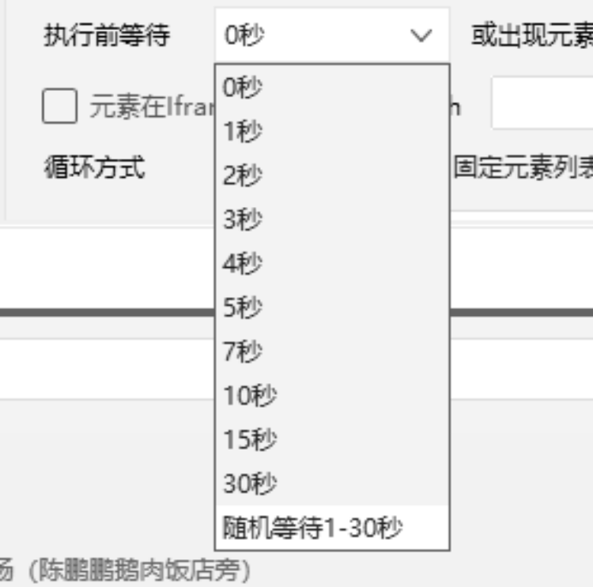
五、智能防封
4 随机等待法
部分网站通过用户操作行为进行防采集检测。例如，记录每次点击翻动之间的间隔时间，如果间隔时间一致，则判断为爬虫，从而进行防采集，此时可以通过随机等待进行智能防封。
智能防封的随机等待操作如图所示。将流程图中各步骤的“执行前等待”设置为“随机等待1-30 秒”，每次点击都进行随机等待，避免检测用户行为。

Slide 20
五、智能防封
5 降低频率法
部分网站检测一段时间内的访问次数，如每分钟不能超过20 次，否则就被认定为爬虫并防止采集，针对此种网站我们可以通过降低访问频率来避免防采集。
操作方法类似随机等待法，通过设置“执行前等待”选项来延长每个步骤的操作时长，降低访问频率，从而避免防采集。

Slide 21
Contents
目录
1
屏蔽网页广告
6
登录采集
2
切换浏览器版本
7
网页源码提取
3
禁止加载图片
8
图片、附件的采集与下载
4
增量采集
9
循环切换下拉框
5
智能防封
10
移动鼠标指针到元素上

Slide 22
六、登录采集
1
账号密码登录
2
Cookie 登录

Slide 23
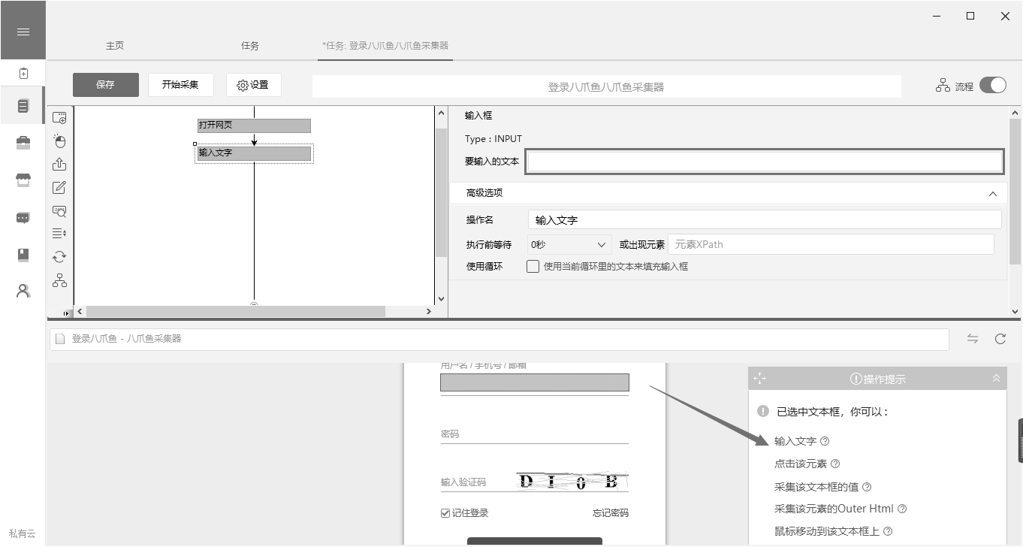
六、登录采集
1 账号密码登录
针对需要登录的页面，八爪鱼采集器可以模拟人工操作，进行账号和密码的输入，并单击“登录”按钮完成登录。输入账号密码需要用到“输入文字”模块，这里进行简单介绍。
自定义采集模式的输入文字操作如图所示。单击下方浏览界面中的用户名文本输入框，在“操作提示”面板中选择“输入文字”选项即可在流程图中生成“输入文字”模块。“输入文字”模块的高级选项包括操作名、执行前等待和使用循环等选项。输入框的作用是输入指定文字，在“要输入的文本”输入框中输入需要的文本，单击“确定”按钮保存即可在下方的浏览界面中自动进行输入。

Slide 24
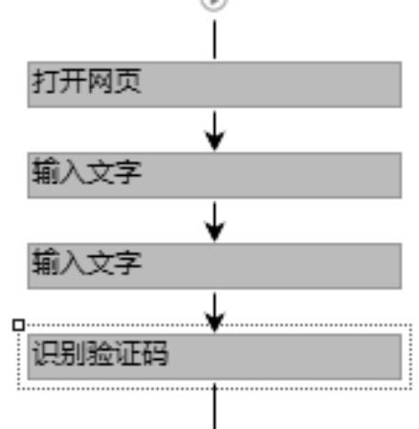
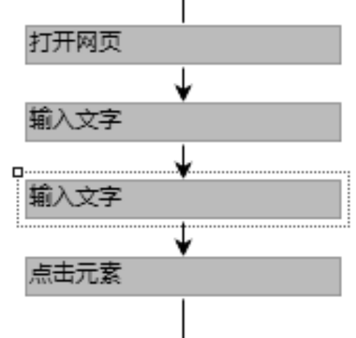
六、登录采集
1 账号密码登录
账号密码登录流程图如图所示。针对账号密码输入的网站，我们可以通过“输入文字”模块输入账号密码并通过单击“登录”按钮或者进行验证码识别进行登录。
示例网站除了输入账号密码外，还需要进行验证码的输入。对于验证码的识别，八爪鱼采集器有“识别验证码”模块，用于自动识别网页中的验证码并完成登录。

Slide 25
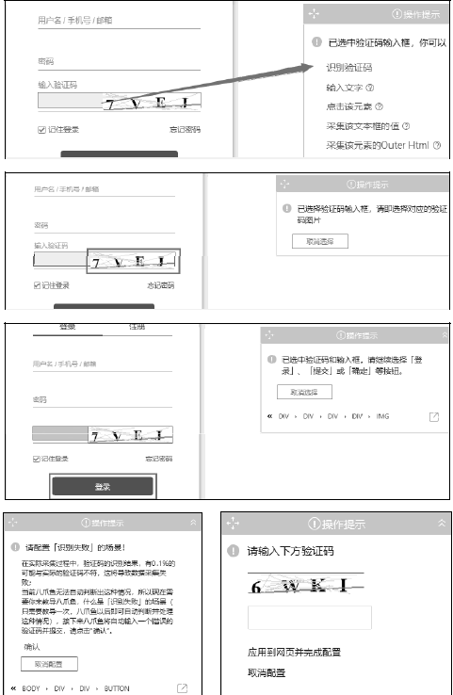
六、登录采集
1 账号密码登录
自定义采集模式的识别验证码操作如图所示。首先单击验证码输入框，在“操作提示”面板中选择“识别验证码”选项，然后根据提示单击图片与“登录”按钮，然后配置识别失败场景，作用是在检测到识别失败时自动进行重新输入，一般网页会显示验证码输入错误，单击即可。配置完识别失败场景后，需要人工输入正确的验证码配置识别成功场景，识别成功后模块会自动单击“登录”按钮进行登录。

Slide 26
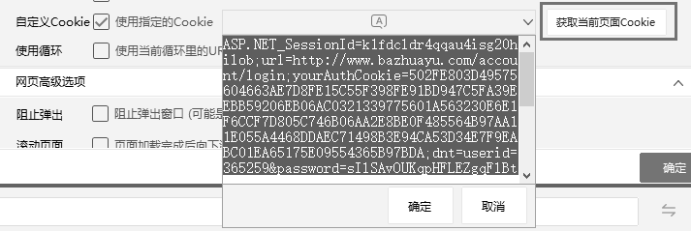
六、登录采集
2 Cookie 登录
Cookie 登录利用浏览器中的缓存设置，缓存了当前的一个网页状态，可以快速进入当前状态的页面。每个网站的Cookie 机制不一样，有些网站的Cookie 一年后都有效，有些网站可能新开一个网页、换台计算机，或者几分钟后就失效了。这种网站其实是不适合使
用Cookie 登录方式登录的，建议使用账号密码登录的方式登录，所以我们需要根据自己要采集的网站情况进行处理。
Cookie 登录的方式不需要输入账号和密码，直接打开网页就是登录状态。
首先将八爪鱼采集器中的页面调整到已登录状态，可以先使用账号密码登录方法完成登录，然后选择流程图中的“打开网页”模块，选中“自定义Cookie”选项右侧的“使用指定的Cookie”复选框，然后单击“获取当前页面Cookie”按钮，输入框中即可自动生成Cookie，之后打开的网页会自动完成登录。

Slide 27
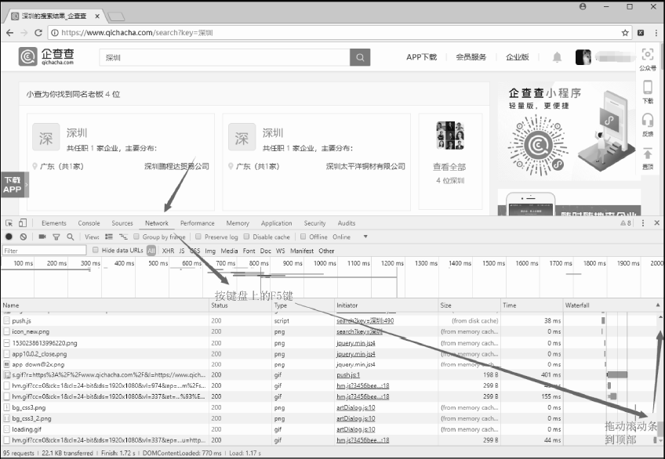
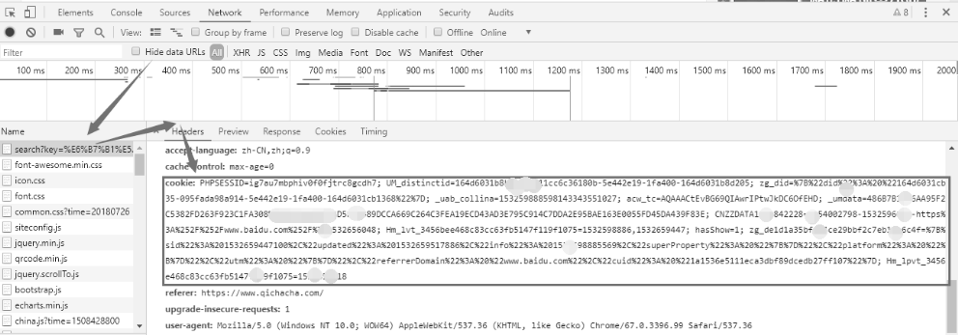
六、登录采集
2 Cookie 登录
Cookie 也可以自行在浏览器中获取，获取步骤如下。
① 在 Chrome 浏览器中输入账号和密码即可登录网页。
② 按“F12”键调出网站源码。
③ 选择“Network”选项，然后按“F5”键调出对应的网络信息，获取Cookie 演示，如上图所示。
④ 拖动窗口中的滚动条到顶部。一般情况下，选择顶部第一条记录来获取我们所需的Cookie 信息，即选择和网址中后缀一致的Name。
⑤ 单击该 Name 后，再单击Headers选项获取头文件信息，然后拖动滚动条找到相应的Cookie 信息，位置下图所示。
⑥ 将“Cookie:”后的信息都复制下来，并粘贴到八爪鱼采集器的Cookie 输入框中即可。

Slide 28
Contents
目录
1
屏蔽网页广告
6
登录采集
2
切换浏览器版本
7
网页源码提取
3
禁止加载图片
8
图片、附件的采集与下载
4
增量采集
9
循环切换下拉框
5
智能防封
10
移动鼠标指针到元素上

Slide 29
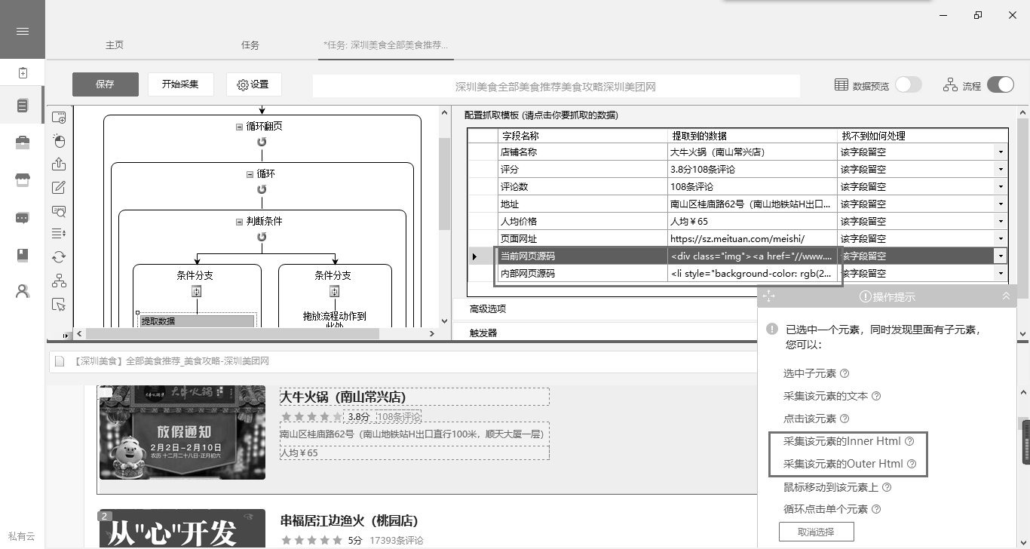
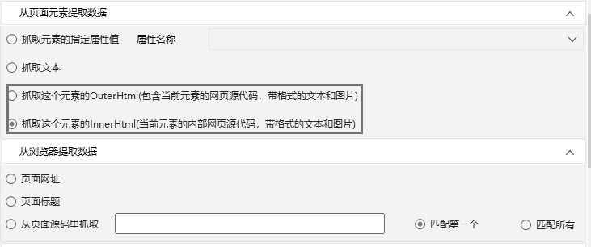
七、网页源码提取
网页源码提取操作如上图所示。单击需要提取源码的元素后，在“操作提示”面板中选择采集该元素的InnerHtml 或OuterHtml 即可。
InnerHtml 提取的是当前元素的内部网页源代码，不包含我们单击的元素源码，而OuterHtml 提取的源码包含当前元素的网页源代码。
除了在网页界面中通过“操作提示”面板进行提取外，我们还可以通过修改字段提取内容来提取源码。选择流程图中的“提取数据”模块，选中需要修改的字段，单击下方的“自定义数据字段”按钮，选择“自定义抓取方式”选项，修改抓取方式为InnerHtml 或OuterHtml，如下图所示。

Slide 30
Contents
目录
1
屏蔽网页广告
6
登录采集
2
切换浏览器版本
7
网页源码提取
3
禁止加载图片
8
图片、附件的采集与下载
4
增量采集
9
循环切换下拉框
5
智能防封
10
移动鼠标指针到元素上

Slide 31
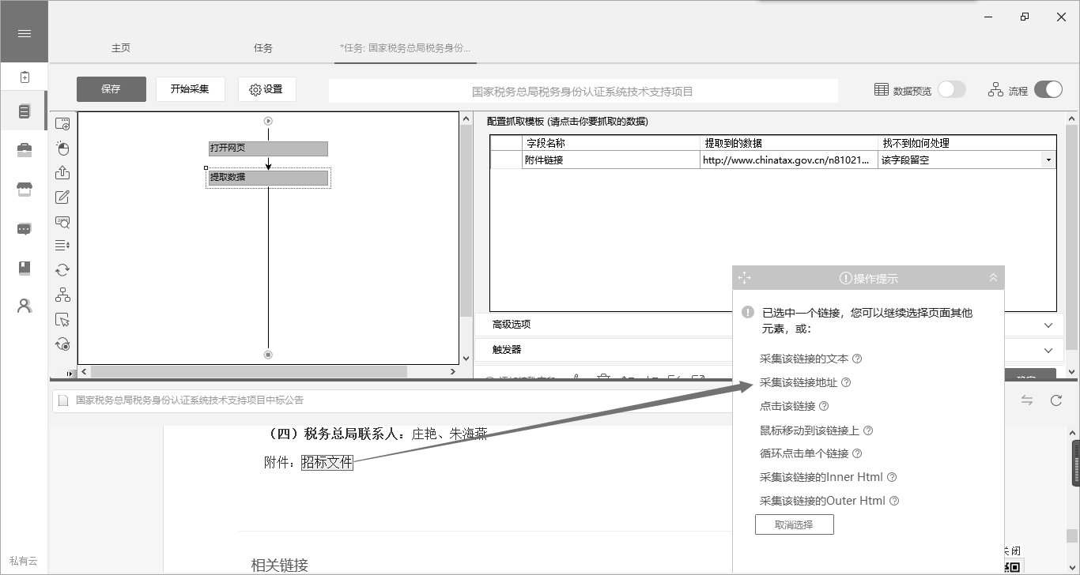
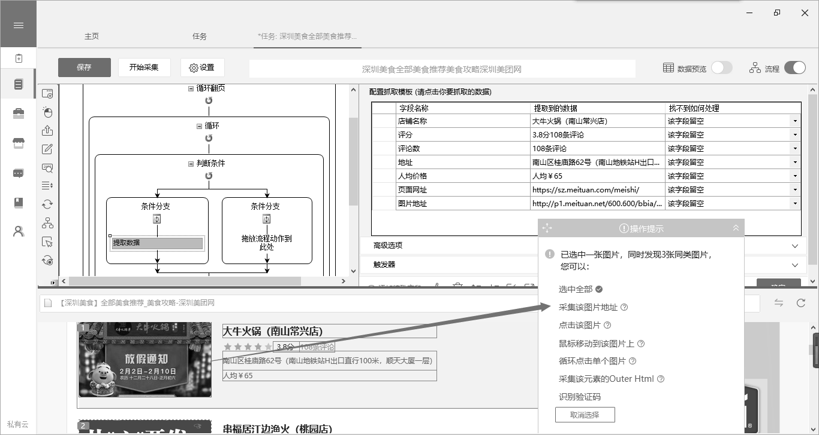
八、图片、附件的采集与下载
部分网页包含了图片和附件。对于图片和附件，采集器可以将它们的链接采集下来，然后利用下载工具进行批量下载至指定位置存储。
附件和图片链接的提取操作如图所示。单击需要提取链接的附件或图片，在“操作提示”面板中单击“采集该链接地址”或“采集该图片地址”选项即可。

Slide 32
Contents
目录
1
屏蔽网页广告
6
登录采集
2
切换浏览器版本
7
网页源码提取
3
禁止加载图片
8
图片、附件的采集与下载
4
增量采集
9
循环切换下拉框
5
智能防封
10
移动鼠标指针到元素上

Slide 33
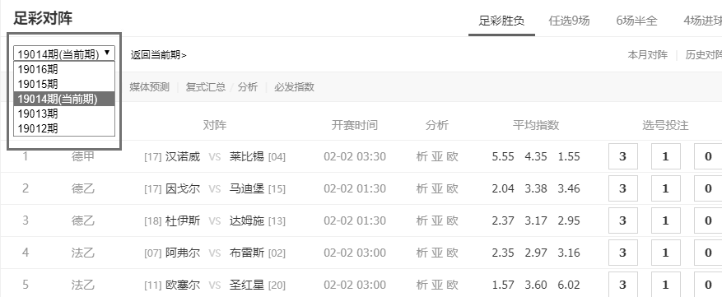
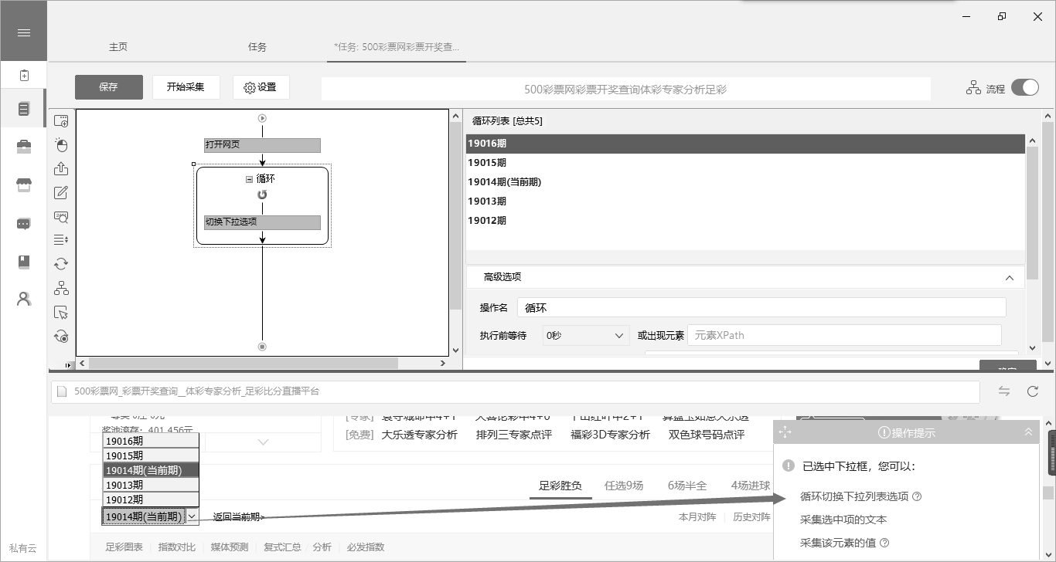
九、循环切换下拉框
下拉框是网页中的一种筛选功能，用户可通过下拉框内的不同条件对网页内容进行筛
选，方便查看，如上图所示。八爪鱼采集器可以做到自动循环切换下拉框内的所有内容，以采集网页所有信息。
自定义采集模式下的循环切换下拉框操作如下图所示。单击选择下拉框后，在“操作提示”面板中单击“循环切换下拉列表选项”选项，在流程图中即可生成“循环-切换下拉选项”模块。

Slide 34
Contents
目录
1
屏蔽网页广告
6
登录采集
2
切换浏览器版本
7
网页源码提取
3
禁止加载图片
8
图片、附件的采集与下载
4
增量采集
9
循环切换下拉框
5
智能防封
10
移动鼠标指针到元素上

Slide 35
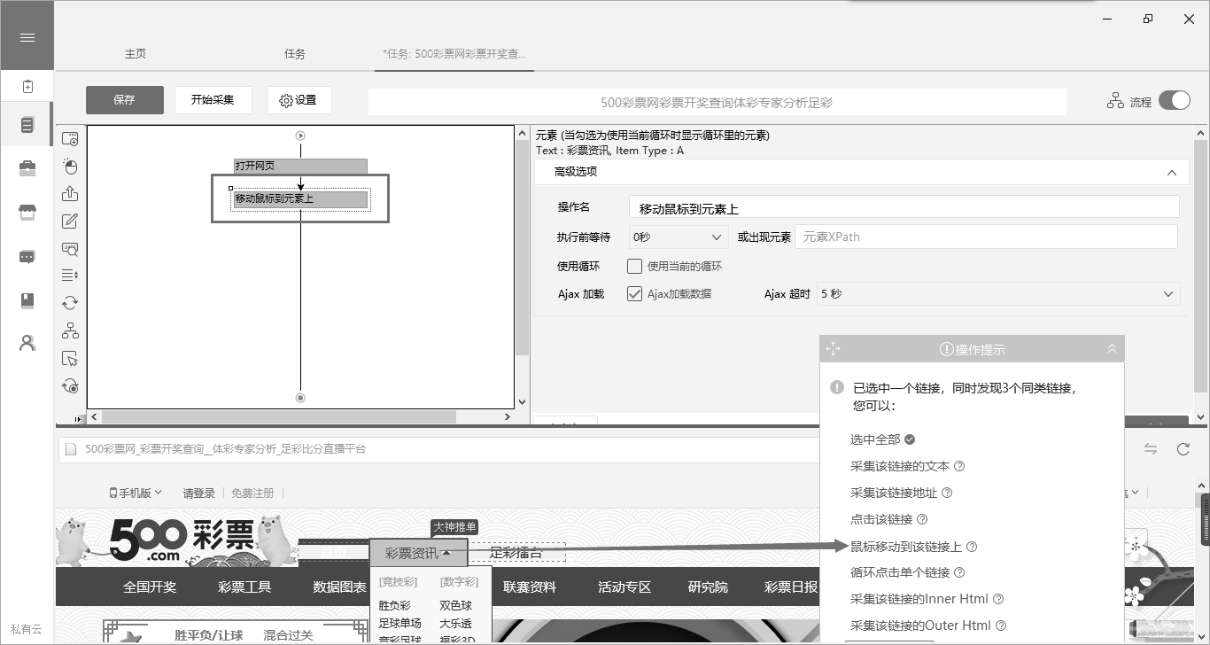
十、移动鼠标指针到元素上
部分网页需要将鼠标指针放置在某位置才会显示部分网页内容，这时就需要用到“移动鼠标到元素上”模块，该模块的作用是将鼠标指针放置在元素上，让更多内容加载出来方便采集。
操作方法为单击需要放置鼠标指针的元素，在“操作提示”面板中单击“鼠标移动到该元素上”或“鼠标移动到该链接上”选项即可。
需要注意的是，“鼠标移动到该元素上”选项需要用户根据网页情况设置操作时间，如停留3 秒后进行下一步，在流程图中选择“移动鼠标到元素上”模块，选中“Ajax 加载数据”复选框，设置“Ajax 超时”时间即可。

Slide 36


课后习题
1．增量采集有几种方式？
2．哪几种验证码可以进行破解？
3．网页防采集有哪几种方式？如何应对？

